Slide 1
Karlovarský kraj
Vypracoval : David Dostál

Slide 2
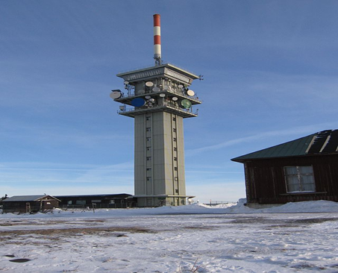
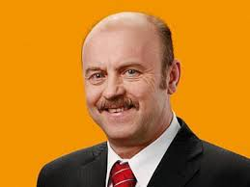
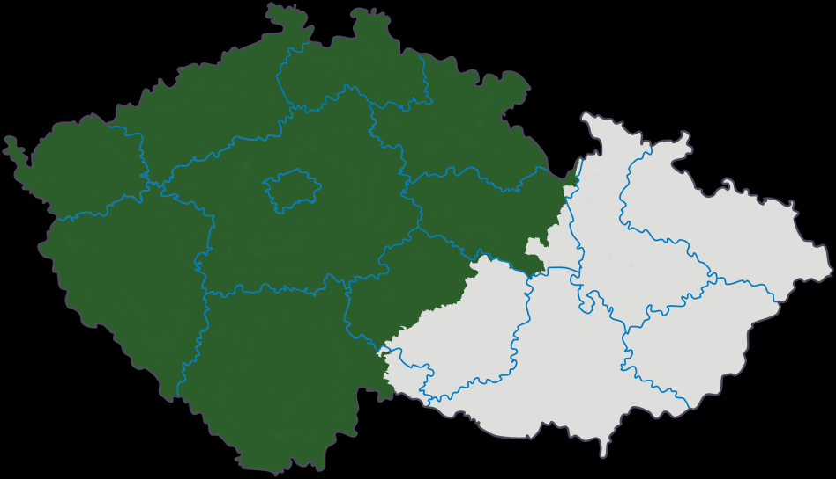

Základní INFO o Kraji
Krajské město : Karlovy vary
Počet obyvatel : 303165
Rozloha : 3314 Km²
Nejvyšší bod : Klínovec (1244 m.n.m)
Historická země : Čechy
Hejtman : Josef Novotný (ČSSD)
Znak

Slide 3
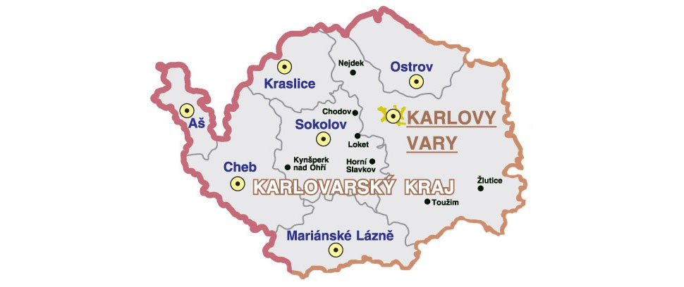
Mapa Karlovarského kraje
Krajské město

Slide 4
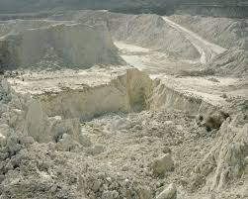
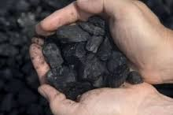

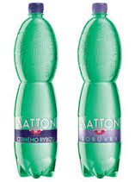
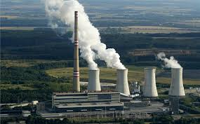
Průmysl
V kraji jsou významné prameny např. :
Mattoni . Energetický průmysl je zastoupen dvěma elektrárnami v sokolovské oblasti (Vřesová, Tisová), několika vodními elektrárnami (Březová, Stanovice, Jesenice). Je zde
Také naleziště kaolínu. A také z velké
části těžba hnědého uhlí.

Slide 5
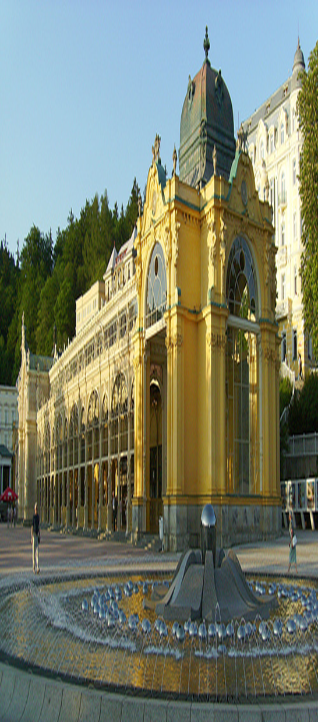
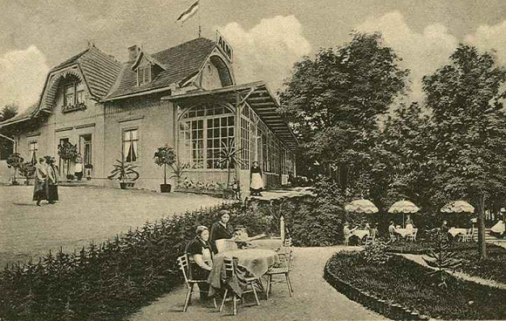
Lázně
Mariánské lázně
Fotografie Mariánských lázní
z roku
1889

Slide 6
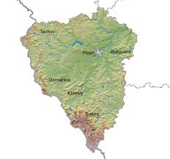
Okolí a sousední kraje
Kraj sousedí s Německem.
Sousedící kraje jsou – Ústecký kraj a Plzeňský kraj .
Největší sousedící kraj je Plzeňský.

Slide 7
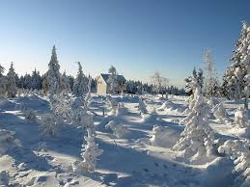
Historie
V době 2.Světové války jak už
dobře víte bylo pohraničí obsazeno Němci. Toto pohraničí sahalo až
k Plzeňskému kraji. Pokud by se pohraničí obsazené Němci
zachovalo tak by tato prezentace neexistovala.
Krušné hory by jsme tedy znali jen ze zeměpisných map.

Slide 8

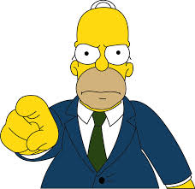
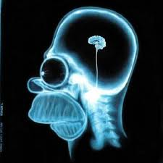

Kvíz
Jaké je krajské město ?
New York
b) Moskva
c) Karlovy vary
Správně
Výborně
Kdo je Hejtman ?
Homer Simpson
Josef Novotný
Petr Juráček

Slide 9
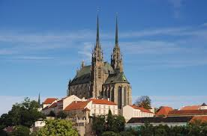
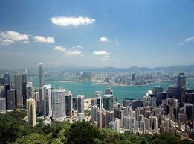
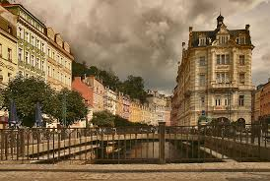
Největší město Karlovarského kraje ?
Peking
Brno
Karlovy vary
Správně

Slide 10

Děkuji za pozornost
Zdroje : hlava, internet a babička

